Slide 1
проф. д-р Павел Бойчев КИТ-ФМИ-СУ 2024
Тема №7
Задачи за упражнения

Slide 2
Задача №1
Несиметрична конвергенция
При гледане на близък обект конвергенцията на очите е с равни ъгли
Предложете пример, при който ъглите на конвергенция не са равни

Slide 3


$$α$$
$$α$$

Slide 4
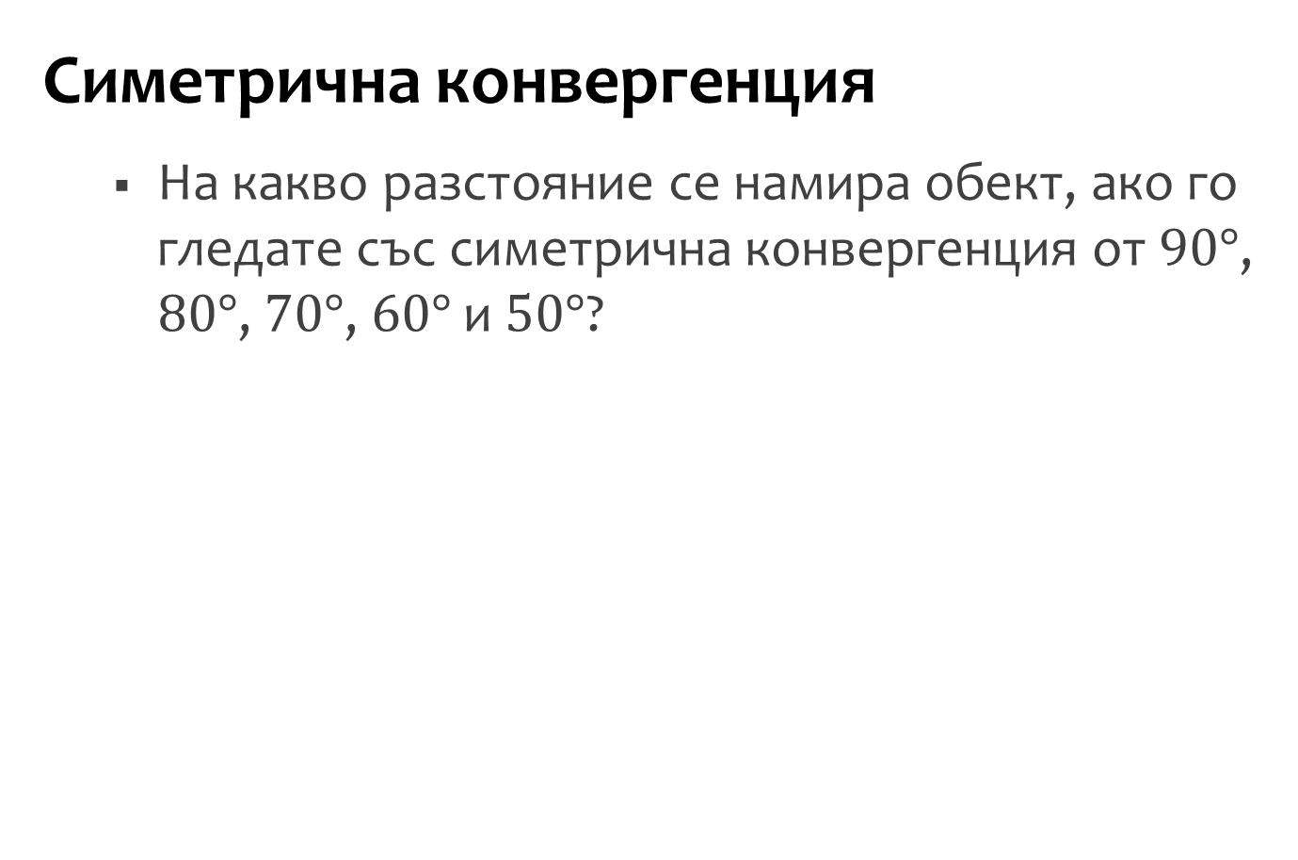
Задача №2
Симетрична конвергенция
На какво разстояние се намира обект, ако го гледате със симетрична конвергенция от $90°$, $80°$, $70°$, $60°$ и $50°$?

Slide 5
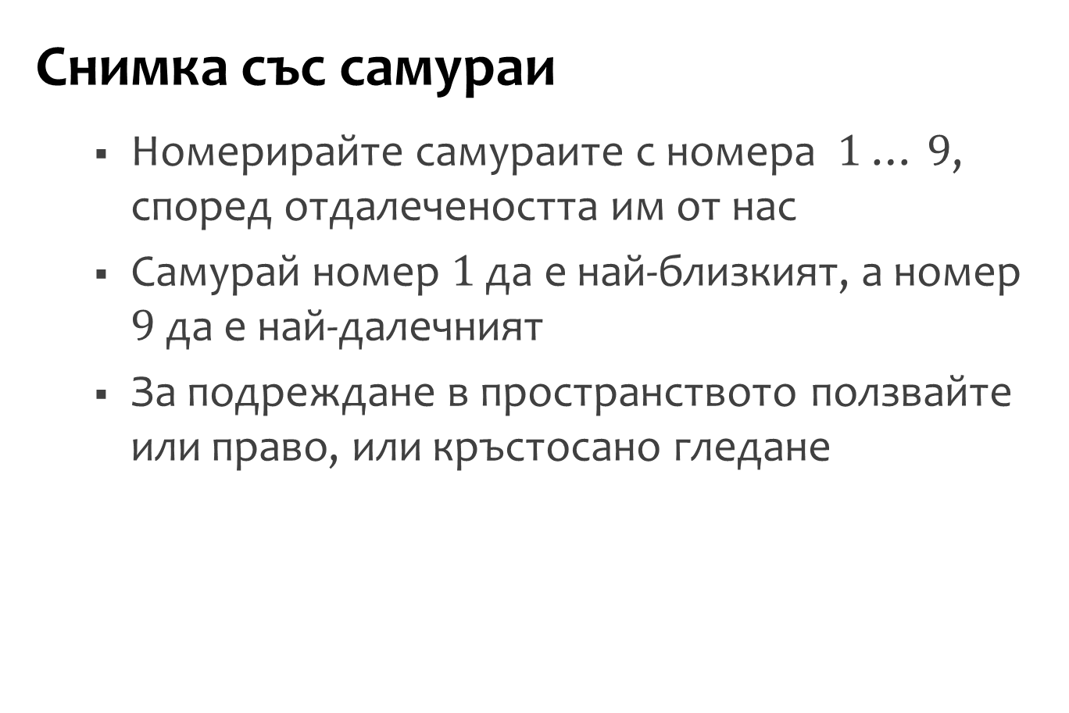
Задача №3
Снимка със самураи
Номерирайте самураите с номера $1$ … $9$, според отдалечеността им от нас
Самурай номер $1$ да е най-близкият, а номер $9$ да е най-далечният
За подреждане в пространството ползвайте или право, или кръстосано гледане

Slide 6
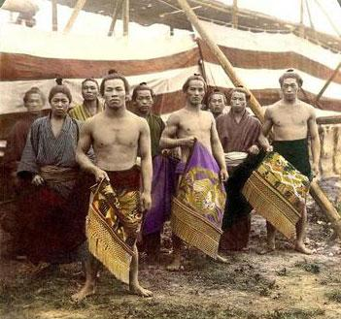
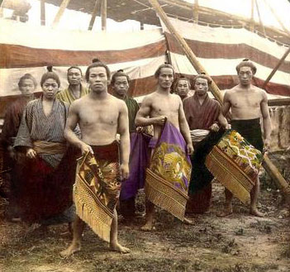
Снимка: Енами Нобукуни, www.t-enami.org

Slide 7
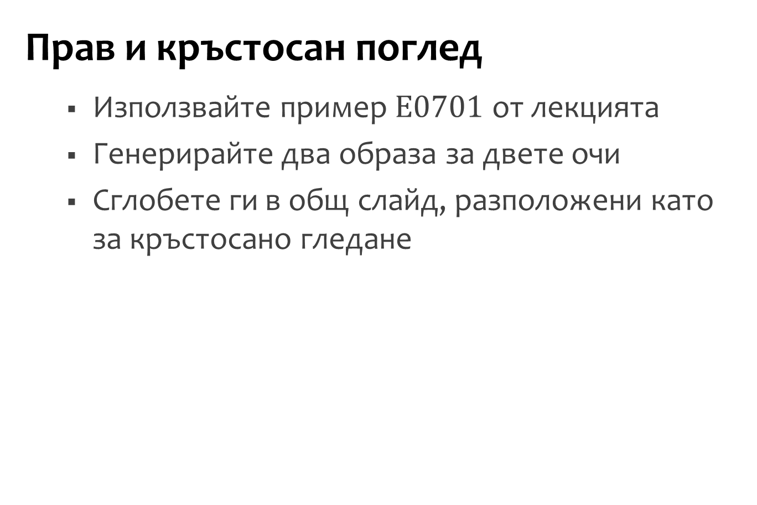
Задача №4
Прав и кръстосан поглед
Използвайте пример $E0701$ от лекцията
Генерирайте два образа за двете очи
Сглобете ги в общ слайд, разположени като за кръстосано гледане

Slide 8
Задача №5
А
Стереоснимка за кръстосан поглед
Сложете буквата А, така че да е:
(а) в предния край на ливадата
(б) над асфалта вляво от сферата
(в) зад сферата, точно пред колоните
Задачата с най-късото заглавие досега в курса

Slide 9
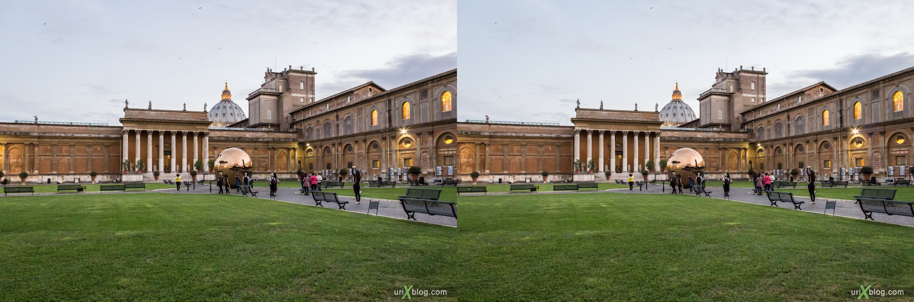
Снимка: Юрий Голубинский, лиценз CC-BY-NC, https://urixblog.com/en/2012/11/05/vatican-museums-3d-en/

Slide 10
Задача №6
Намерете разликите
С програма генерирайте две изображения от случайно пръснати обекти
Двете изображения да са почти идентични, но да има малка разлика в един от обектите
Разликата да се намира лесно със стереоскопично гледане, но да е много трудно да се намери без такова

Slide 11
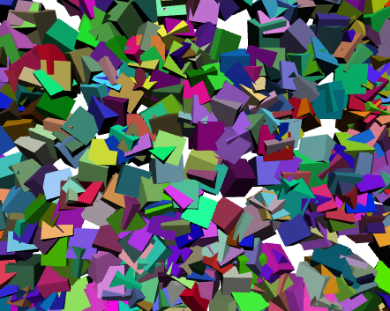
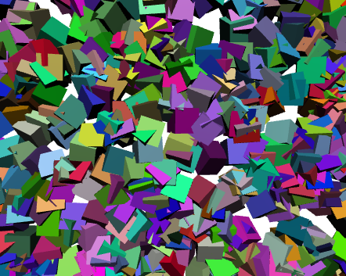

Slide 12
Задача №7*
Анаглифно отместване
Разгледайте анаглифни (anaglyph) снимки
Отбележете двойният образ на обектите – червеникав и синкав
Въпроси
Кога червеникавият е вляво от синкавия и кога е вдясно от него?
Кога няма двойни образи?
Покажете със схема тези три случая

Slide 13
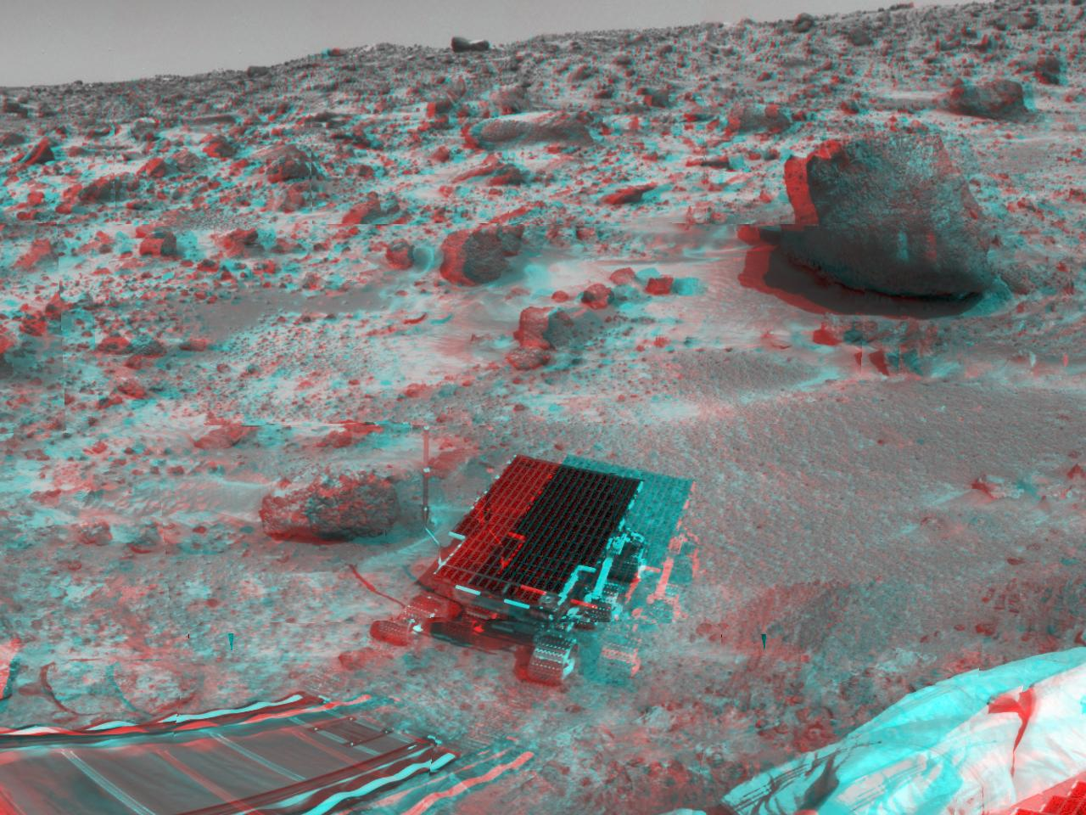
Пример 1
Няма отместване
Червеното е отляво
Снимка: НАСА, https://apod.nasa.gov/apod/image/9707/mars10_st_path_big.jpg

Slide 14
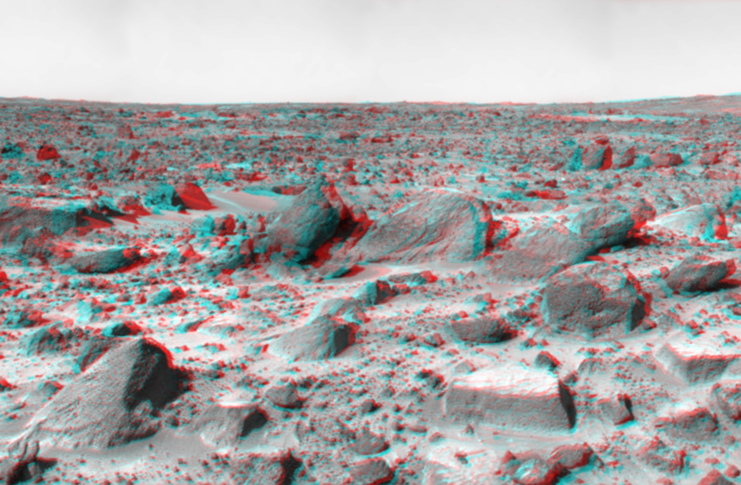
Пример 2
Червеното е отдясно
Почти няма отместване
Снимка: НАСА, https://planetary.s3.amazonaws.com/assets/images/4-mars/2013/20130605_pathfinder_rock-garden-3d-final_f840.png

Slide 15
Задача №8*
Поляризация
Не всяка вълна има поляризация
Опишете и илюстрирайте две различни вълни, които не могат да бъдат поляризирани

Slide 16
Задача №9**
Анаглифни очила
Променете следващия слайд така, както би изглеждал погледнат през червено-сини анаглифни очила
Първо през лявото стъкло
После през дясното
Момент
Трябва да решите задачата, без да ползвате анаглифни очила

Slide 17
ЧЕРВЕНСИНЧЕРВЕНСИНЧЕРВЕНСИН
СИНЧЕРВЕНСИНЧЕРВЕНСИНЧЕРВЕН
ЧЕРВЕНСИНЧЕРВЕНСИНЧЕРВЕНСИН
СИНЧЕРВЕНСИНЧЕРВЕНСИНЧЕРВЕН
СИНЧЕРВЕНСИНЧЕРВЕНСИНЧЕРВЕН
ЧЕРВЕНСИНЧЕРВЕНСИНЧЕРВЕНСИН
СИНЧЕРВЕНСИНЧЕРВЕНСИНЧЕРВЕН
ЧЕРВЕНСИНЧЕРВЕНСИНЧЕРВЕНСИН

Slide 18
ЧЕРВЕНСИНЧЕРВЕНСИНЧЕРВЕНСИН
СИНЧЕРВЕНСИНЧЕРВЕНСИНЧЕРВЕН
ЧЕРВЕНСИНЧЕРВЕНСИНЧЕРВЕНСИН
СИНЧЕРВЕНСИНЧЕРВЕНСИНЧЕРВЕН
СИНЧЕРВЕНСИНЧЕРВЕНСИНЧЕРВЕН
ЧЕРВЕНСИНЧЕРВЕНСИНЧЕРВЕНСИН
СИНЧЕРВЕНСИНЧЕРВЕНСИНЧЕРВЕН
ЧЕРВЕНСИНЧЕРВЕНСИНЧЕРВЕНСИН

Slide 19
ЧЕРВЕНСИНЧЕРВЕНСИНЧЕРВЕНСИН
СИНЧЕРВЕНСИНЧЕРВЕНСИНЧЕРВЕН
ЧЕРВЕНСИНЧЕРВЕНСИНЧЕРВЕНСИН
СИНЧЕРВЕНСИНЧЕРВЕНСИНЧЕРВЕН
СИНЧЕРВЕНСИНЧЕРВЕНСИНЧЕРВЕН
ЧЕРВЕНСИНЧЕРВЕНСИНЧЕРВЕНСИН
СИНЧЕРВЕНСИНЧЕРВЕНСИНЧЕРВЕН
ЧЕРВЕНСИНЧЕРВЕНСИНЧЕРВЕНСИН

Slide 20
Задача №10**
Фасетни лещи в дъгата
Всяка капка е микролеща, която пречупва светлината според честотата
Излизащите от капката лъчи са с лилавия цвят отгоре и червения отдолу
Защо дъгата виждаме с обърнати цветове?

Slide 21
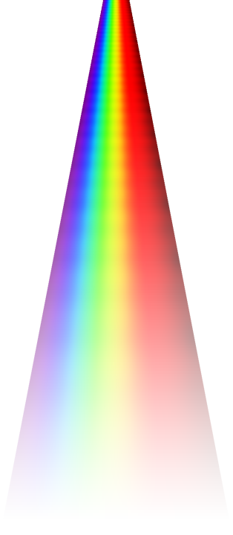
Лилавото е отгоре, а червеното – отдолу
Лилавото е отдолу, а червеното – отгоре

Slide 22
Край

